Slide 1
Формирование основ смыслового чтения на уроках
в рамках реализации
ФГОС: методы и приёмы.
«Кто не умеет читать, тот не умеет мыслить»
В.А.Сухомлинский

Slide 2
Актуальность
Растет процесс информатизации общества
ФГОС подчеркивает важность обучения смысловому чтению
! Кризис чтения
ограниченность круга чтения подростков
низкий уровень читательской компетентности: неумение находить необходимые источники информации, отбирать, оценивать, анализировать, обрабатывать информацию.

Slide 3
Фундаментальное ядро содержания общего образования
Системно-деятельностный подход.
Базовым положением служит тезис о том, что развитие личности в системе образования обеспечивается прежде всего формированием универсальных учебных действий (УУД), выступающих в качестве основы образовательного и воспитательного процессов.

Slide 4
Фундаментальное ядро содержания общего образования
Универсальные учебные действия
Личностные
Регулятивные
Познавательные
Коммуникативные
Смысловое чтение как осмысление цели чтения и выбор вида чтения в зависимости от цели

Slide 5
ФГОС ООО
Результаты освоения ООП ООО
Личностные
Метапредеметные
Предметные
Смысловое чтение

Slide 6
В условиях современной модернизации образования одной из главных дидактических проблем обучения (независимо от преподаваемого предмета) в свете реализации ФГОС основного общего образования (ООО) становится формирование умений смыслового чтения.

Slide 7
В Примерной основной образовательной программе образовательного учреждения (основная школа) в подпункте
«Стратегии смыслового чтения и работа с текстом» (стр. 34) прописаны три направления работы с текстом:
- Работа с текстом: поиск информации и понимание прочитанного.
- Работа с текстом: преобразование и интерпретация информации.
- Работа с текстом: оценка информации.

Slide 8
Смысловое чтение
вид чтения, которое нацелено на понимание читающим смыслового содержания текста.
Виды текстовой информации
Сплошной текст | Не сплошной текст
Описание, повествование, рассуждение. | графики; диаграммы; схемы (кластеры); таблицы; карты, планы и т.д.

Slide 9
Круг проблем, которые позволяет решить обучение смысловому чтению
Овладение навыками и умениями осуществлять поиск необходимой информации представленной в различных знаковых системах (текст, схема, таблица, диаграмма).
Овладение умением использовать приобретенные знания и умения в практической деятельности.
Овладеют достаточным умением извлекать из неадаптированных оригинальных текстов знания по заданным темам.

Slide 10
Особенности организации смыслового чтения
Этапы формирования умений смыслового чтения
Смысло - ориентирующий | Содержательно - смысловой | Рефлексивно - личностный
Основные приемы организации учебной деятельности
Поиск, выявление, сопоставление информации | Обобщение, интепритация, преобразование информации | Оценка и использование информации для решения практико – ориентированных задач
Основные умения смыслового чтения
Вычленять информацию, заданную в тексте в явном виде. Определять из текста значение терминов. Сопоставлять информацию из разных частей текста. Устанавливать в тексте последовательность действий. | Выделять главную мысль отдельных частей текста. Делать выводы на основе информации из текста. Преобразовывать информацию из текста в графическую и наоборот. Ранжировать, группировать или классифицировать объекты, описанные в тексте. Выделять информацию, не соответствующую содержанию текста. | Применять знания, полученные из соответствующих информационных блоков для анализа и объяснения новой ситуации. Интерпретировать результаты исследований на основе глубокого понимания информации из текстов. Самостоятельно конструировать новую (или существенно измененную) по отношению к тексту ситуацию.
Результаты смыслового чтения
Общая ориентация в тексте | Глубокое понимание текста | Применение полученной информации в практической деятельности

Slide 11
Приёмы по формированию смыслового чтения
Поиск информации и понимание прочитанного | Преобразование и интерпретация информации | Оценка информации
Работа с вопросником. Восстанови текст. Лови ошибку. Сравнение определений. Толстый и тонкий вопросы. Кубик Блума. Глоссарий. Чтение с остановками. Соотнесение информации Верно-неверно | Составить план (кластер, ментальную карту) текста. Составить таблицу. Составить фишбоун. Инсерт (интерактивная система записи для эффективного чтения и размышления с использованием условных обозначений). Преобразование текста с использованием новых форм. Исторические задачи и другие. | Синквейн. Эссе. Стратегия решения проблем «Идеал». Привести аргументы (примеры), подтверждающие или опровергающие точку зрения.

Slide 12
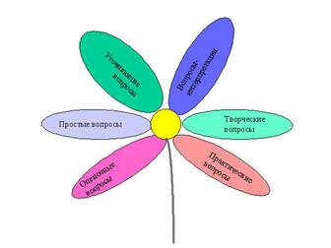
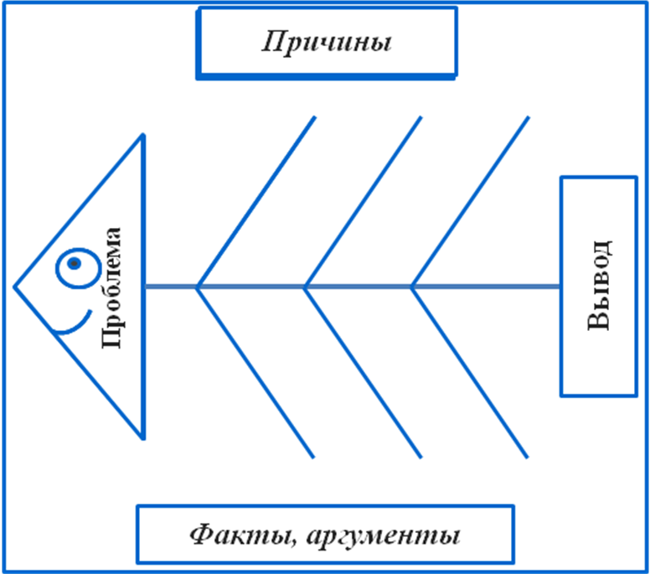
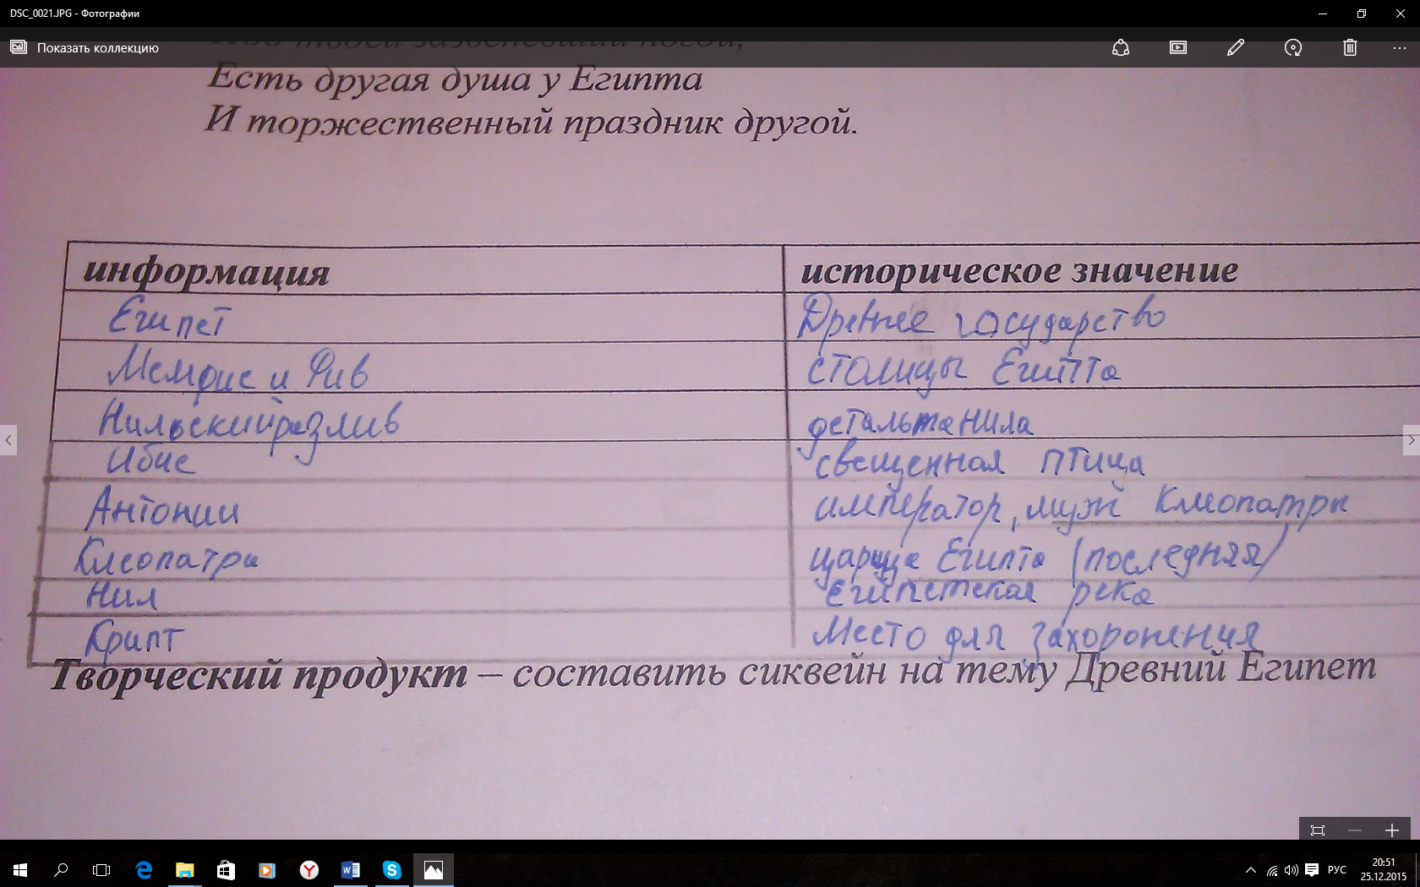
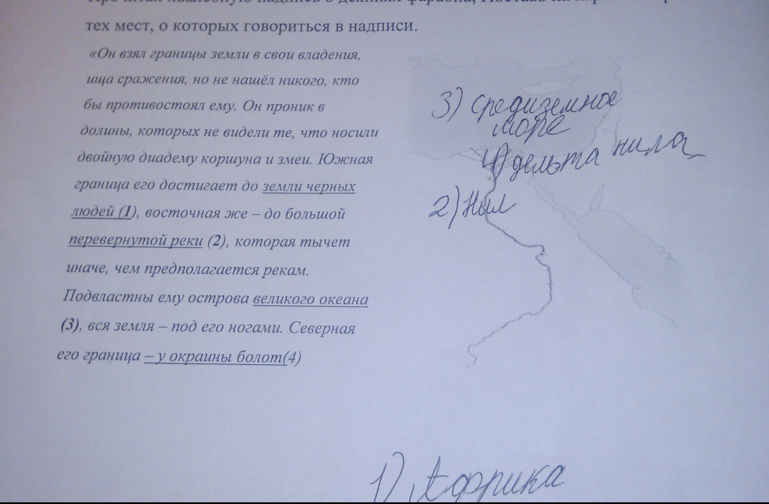
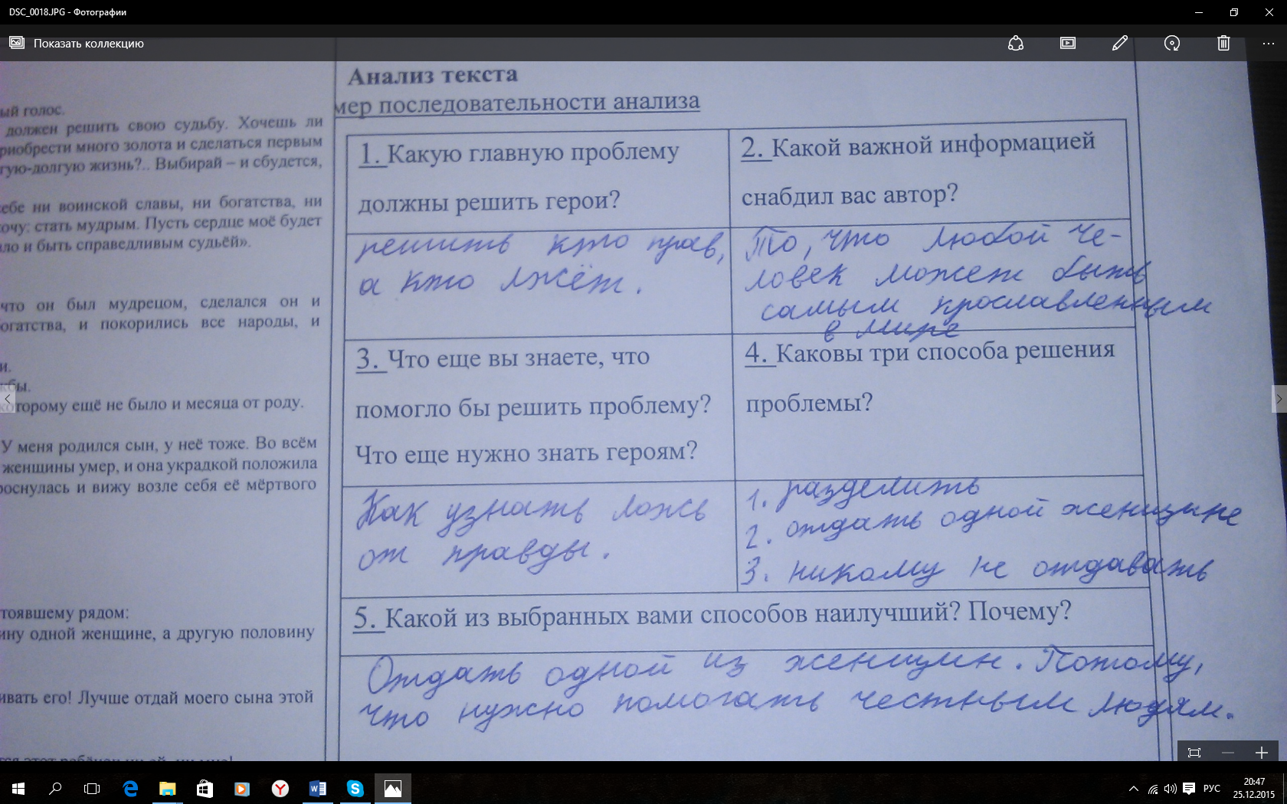

Slide 13
Смысловое чтение и работа с текстами на уроках и во внеурочной деятельности способствуют развитию познавательного интереса учащихся. Но при этом необходимо учитывать познавательные потребности, возрастные и индивидуально-психологические особенности детей, и, следовательно, разнообразить учебные материалы: тексты и задания к ним: включать учащихся в активную творческую деятельность путем применения активных методов обучения; дать им возможность проявлять самостоятельность и инициативу в учебной деятельности.

Slide 14
Великому русскому педагогу
К. Д. Ушинскому принадлежат слова:
“Дитя, которое не привыкло вникать в смысл слова, темно понимает или вовсе не понимает его настоящего значения и не получило навыка распоряжаться им свободно в устной и письменной речи, всегда будет страдать от этого коренного недостатка при изучении всякого другого предмета”.

Slide 15
Литература:
Адлер М. Как читать книги. – М.: 2011. – 344 с.
Королева Г. В. Технология эффективного чтения. – Ростов-на-Дону: 2009. – 307 с.
Сметанникова Н. Н. Обучение стратегиям чтения в 5 – 9 классах: Как реализовать ФГОС. Пособие для учителя/ Н. Н. Сметанникова. – М.: Баласс, 2011.
Соболева О. В. Обучение пониманию текста: учебная книга – учитель – ученик //Психологическая наука и образование. – 2006. - №1
Формирование универсальных учебных действий в основной школе: от действия к мысли. Система заданий: пособие для учителей/ [А.Г. Асмолов, Г.В. Бурменская, И. А. Володарская и др.]; под ред. А.Г. Асмолова. – М.: Просвещение, 2010. – 159с.

